Slide 1
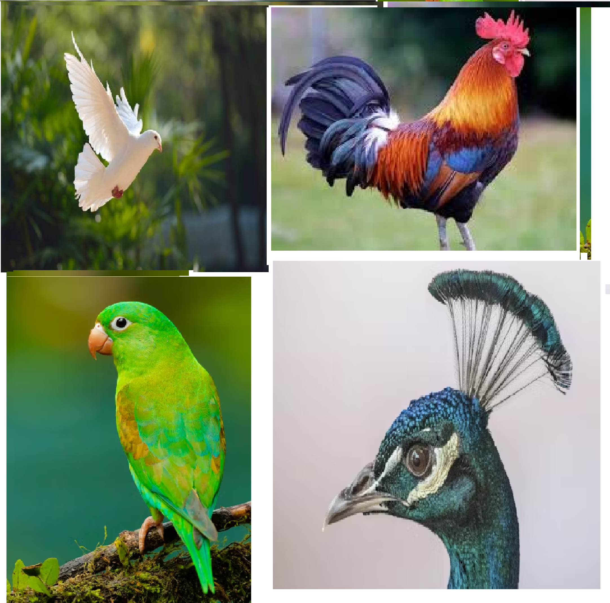
Poem-1 आओ गाएँ
अंग्रेजी में अर्थ लिखिए। Write English meaning
कबूतर-kaboothar- Pigeon
मुर्गा-murgaa- cock
तोता-thotha- parrot
मोर -mor-peacock

Slide 2
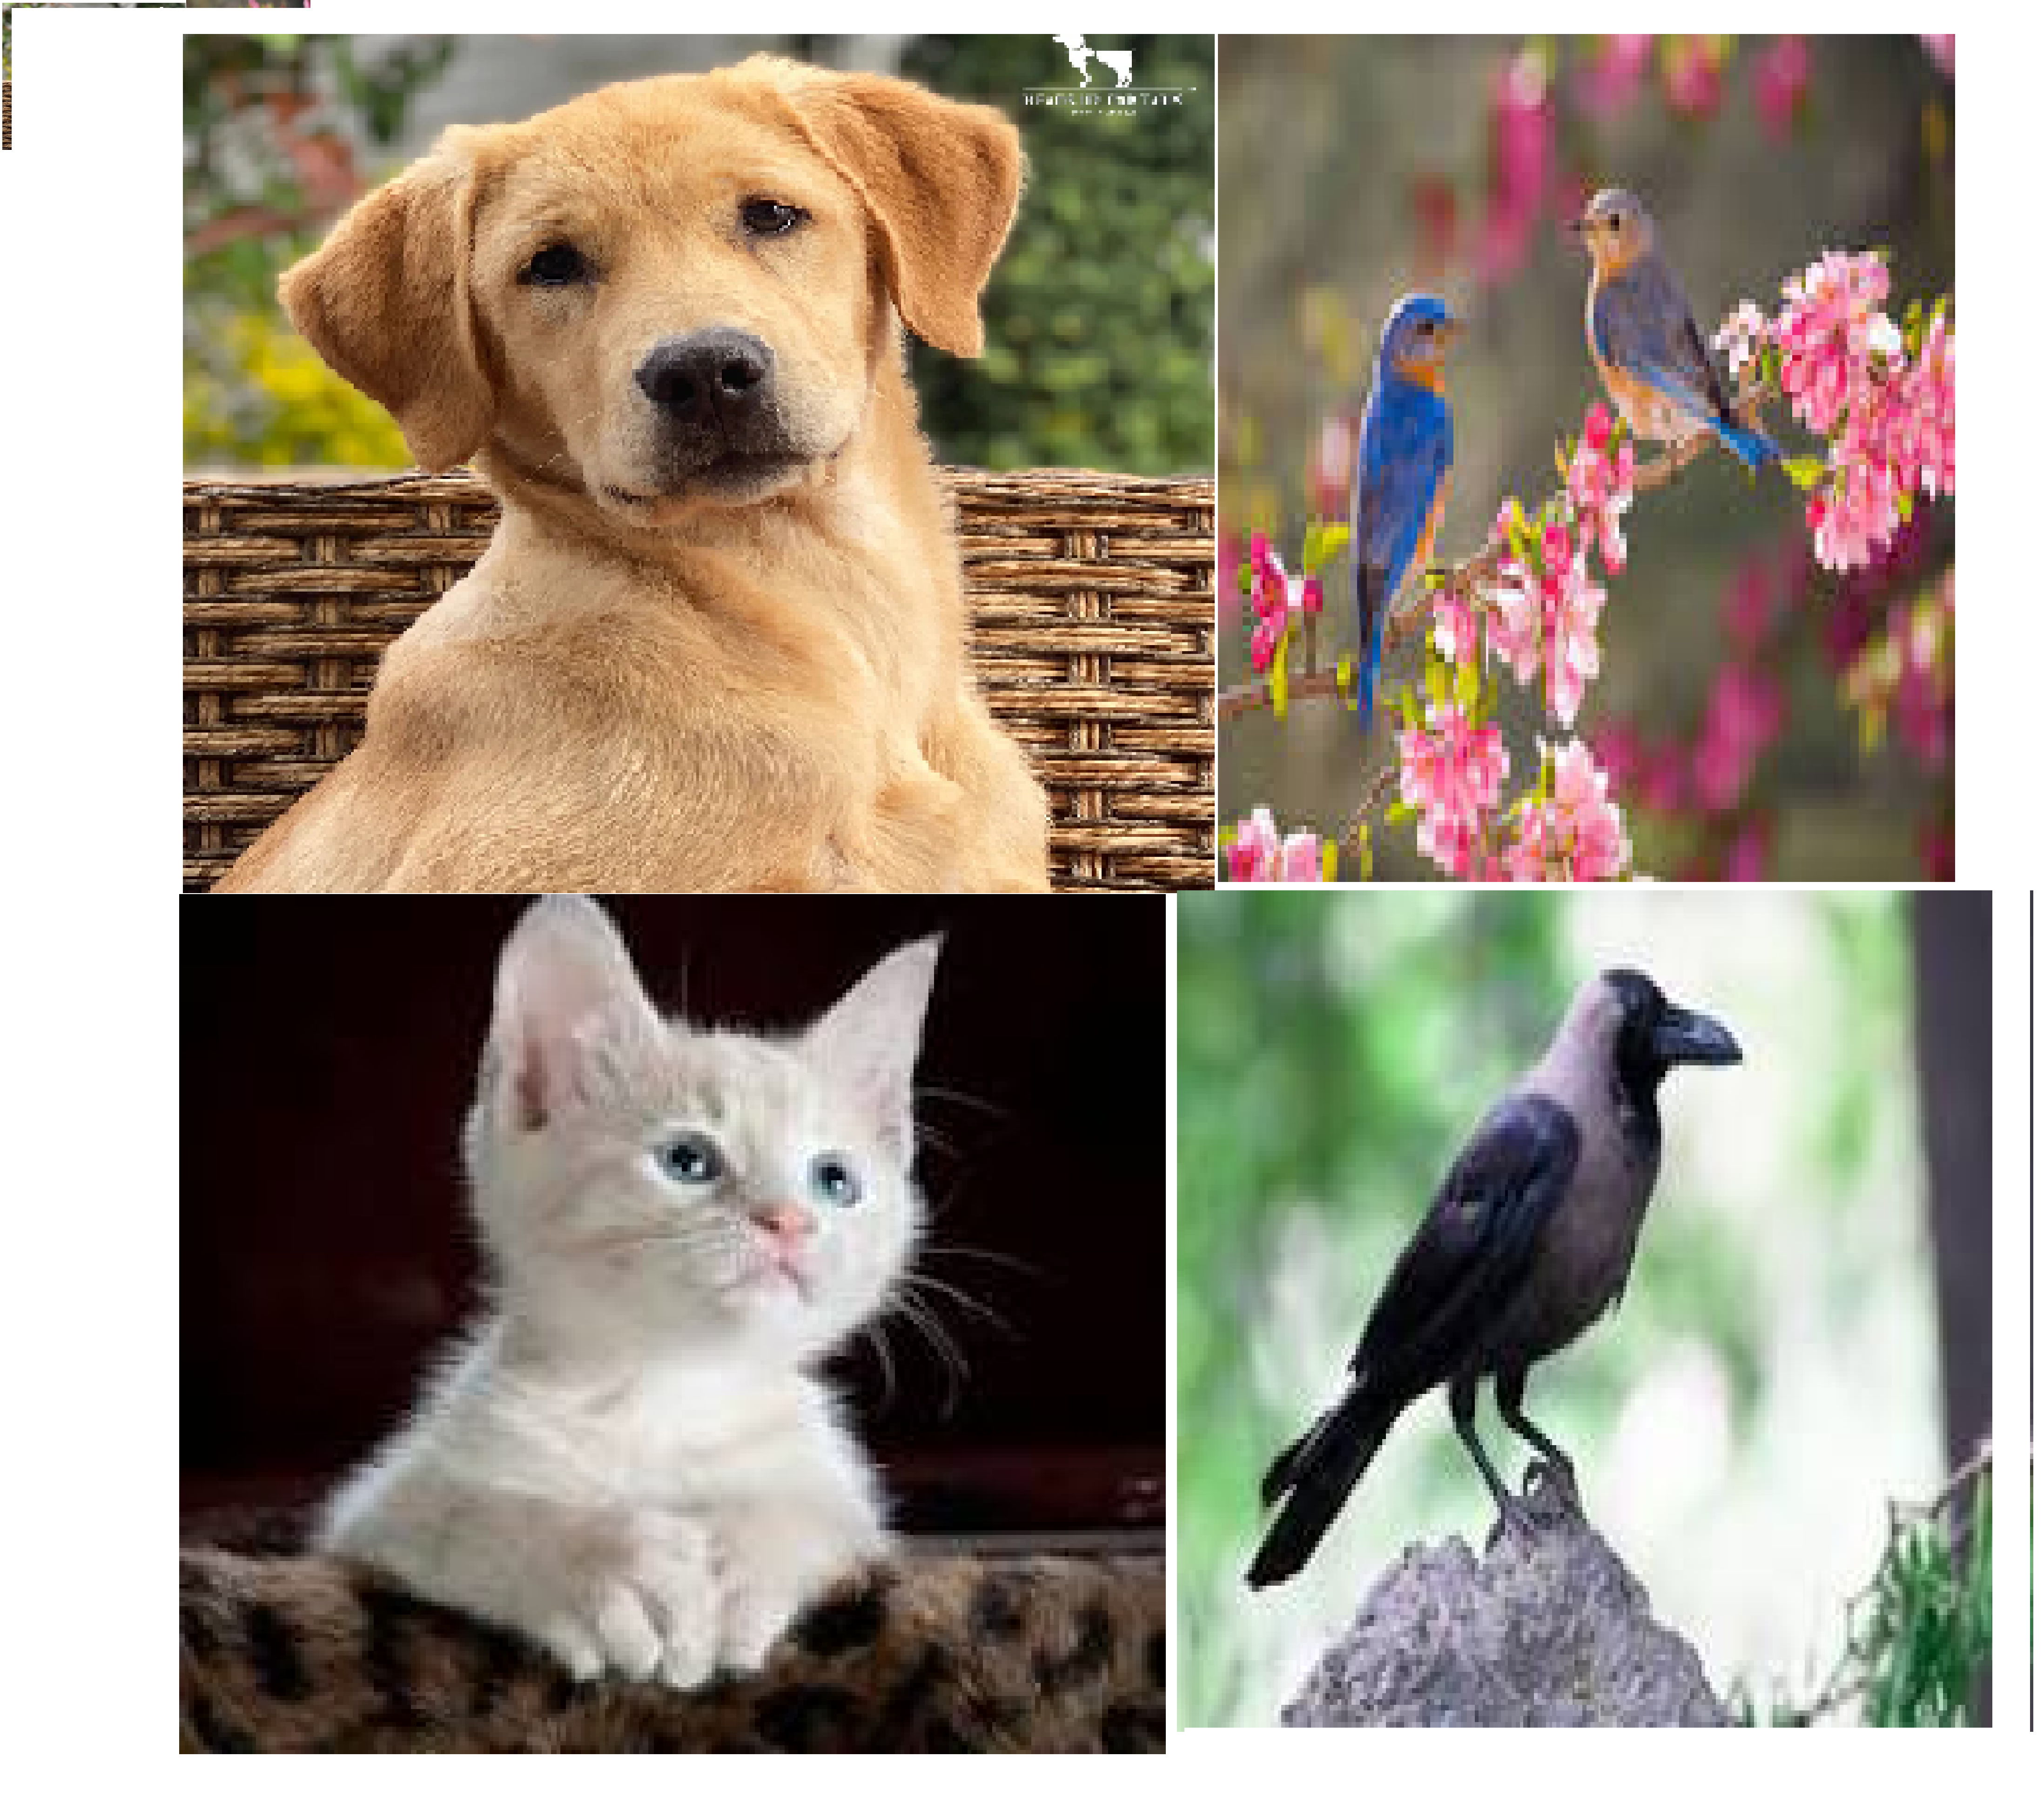
कुत्ता -kuttha-dog
बिल्ली-billi-cat
चिड़िया-chidiya- bird
कौआ-kouaa-crow

Slide 3
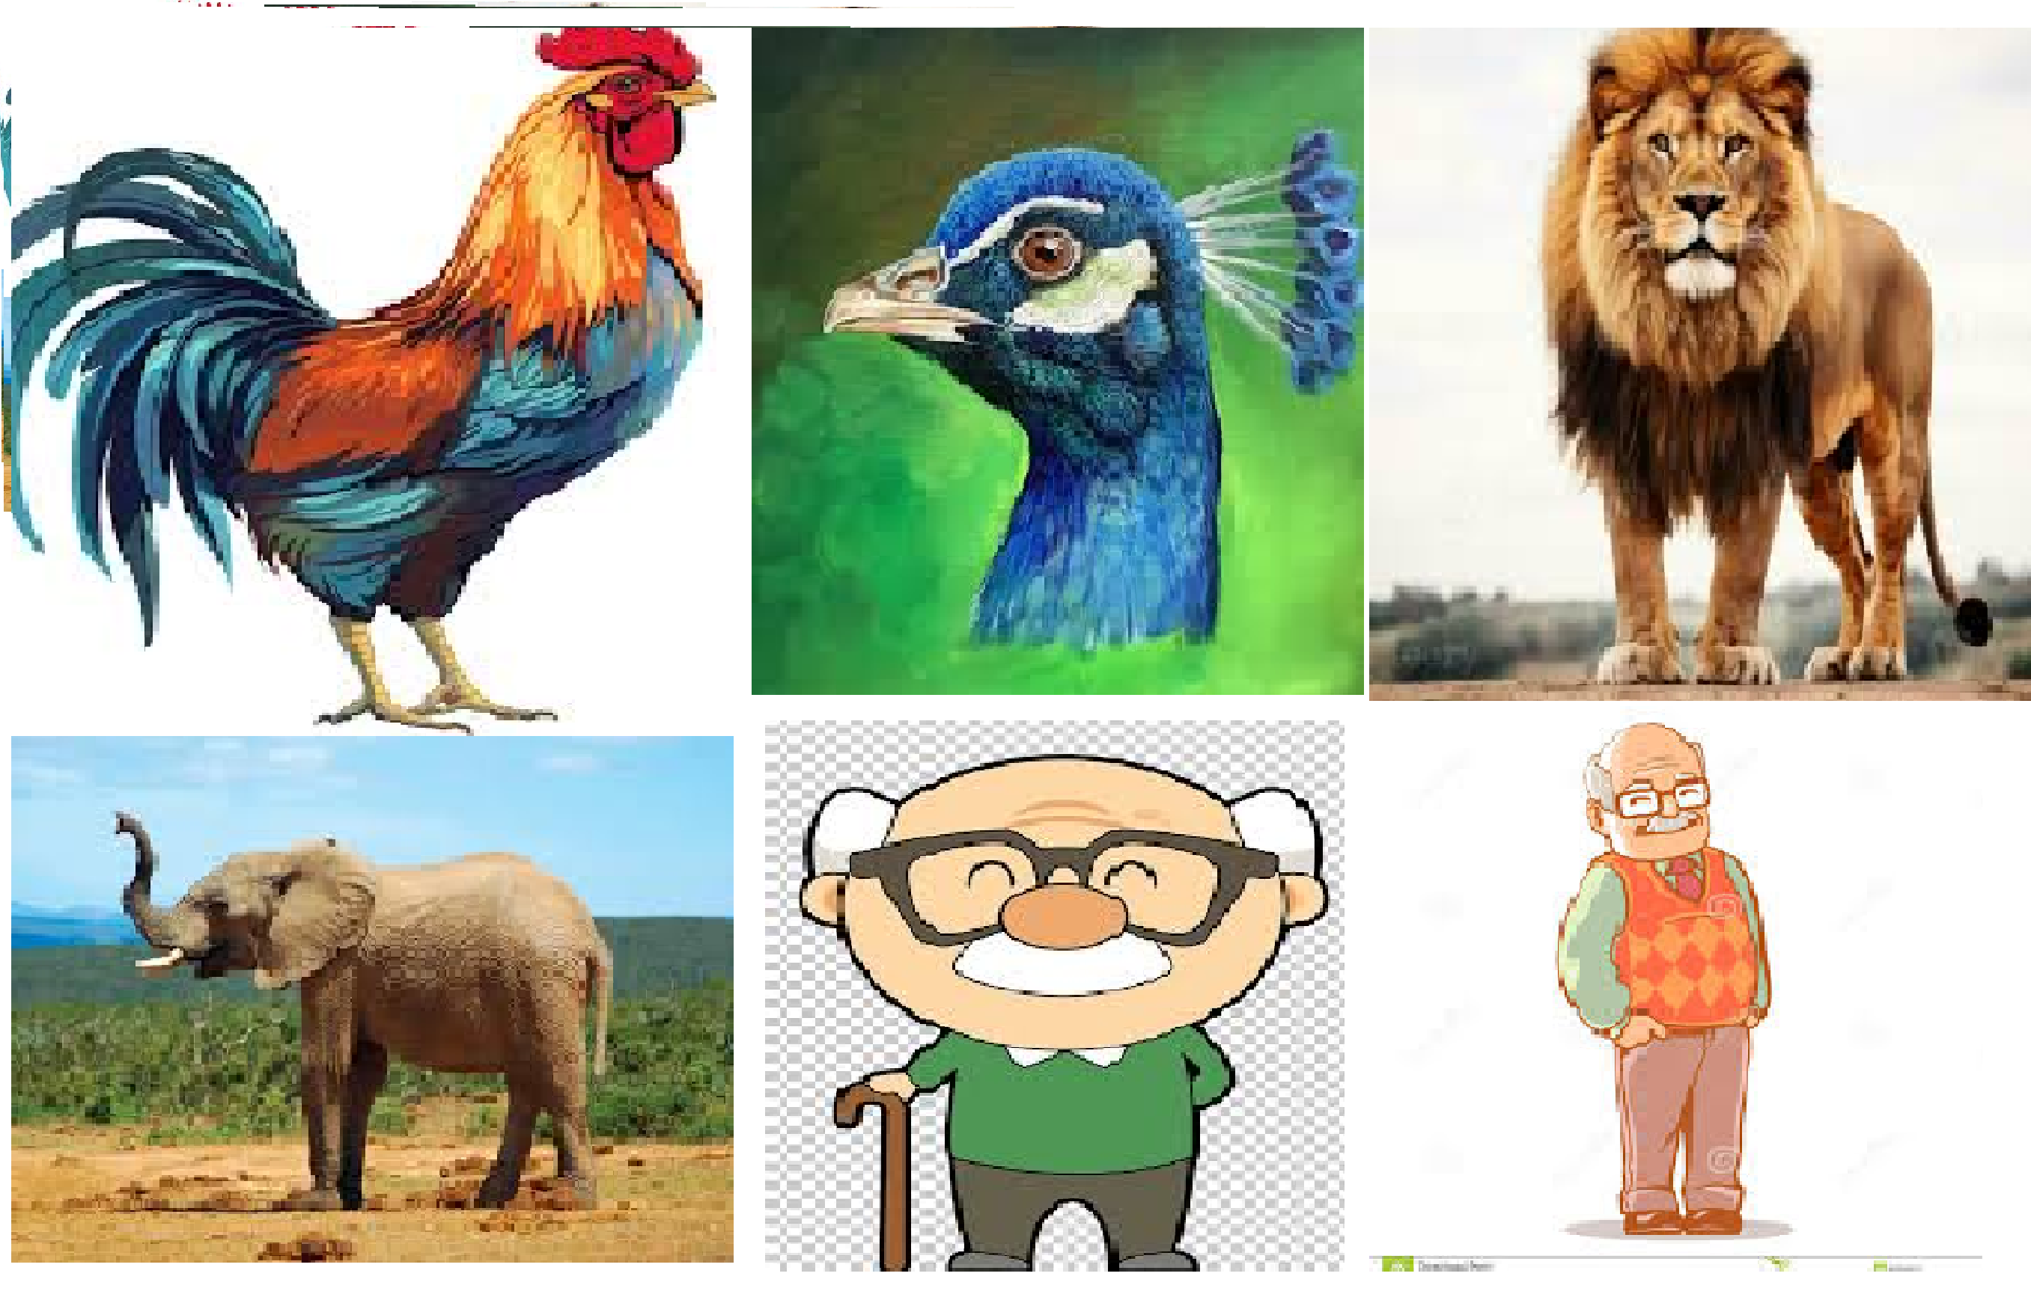
लिंग बदलिए। Change the Gender
मुरगा -मुरगी
मोर-मोरनी
शेर-शेरनी
हाथी-हथिनी
नाना-नानी
दादा-दादी

Slide 4
चाचा-चाची
मामा-मामी
भाई-बहन
पिता-माता
लड़का-लड़की
अध्यापक-अध्यापिका

